Slide 1

Welcome to
Algorithms and Data Structures! - CS2100
Notes:
Explicar casos de doble rotación: https://www.geeksforgeeks.org/avl-tree-set-2-deletion/

Slide 2
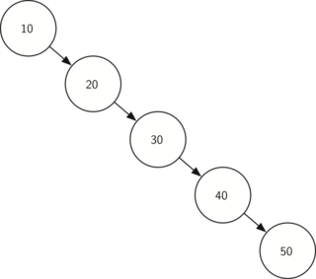
Árbol Binario de Búsqueda
Los árboles binarios de búsqueda (BST) permiten tiempos muy eficientes en sus funciones como: búsqueda, inserción y remover.
En todos los casos promedios O(log n). Y ocupan un espacio de O(n)
¿Cuál es el problema de los BST?
El problema está en que deben estar balanceados, sino podrían caer en los peores casos O(n)
¿Cómo solucionarían su desbalance?

Slide 3
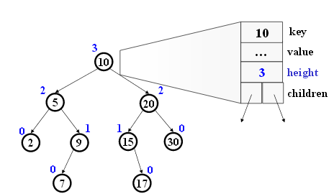
Árbol AVL: BST Balanceado
Es el primer árbol binario auto balanceado que se inventó
Ocupa un espacio de O(n), y tanto su búsqueda, inserción y borrado toman O(log n) en su caso promedio y peor
Son árboles similares a los red-black, ya que soportan el mismo conjunto de operaciones
Las búsquedas en un árbol AVL se realizan de la misma manera que en un BST

Slide 4
Árbol AVL
En el árbol AVL las alturas de los sub-árboles de cada nodo difieren por un máximo de uno.
Altura(H): Para un árbol T con v como su raíz. La altura es la longitud de la ruta más larga de v a una hoja
Entonces, para todo nodo u su factor de balanceo (hb) se define:
hb(u) = H(Left(u)) - H(Right(u))
donde los resultados deben ser {0: balanceado, +1: cargado a la izquierda, -1: cargado a la derecha}

Slide 5
Árbol AVL (calcule el factor de equilibrio)
Inserta los siguientes elementos y calcular el balanceo de cada nodo:
57, 35, 92, 64, 44, 77, 13, 68, 87, 13, 88, 90, 7, 23, 24, 14
hb(u) = H(Left(u)) - H(Right(u))

Slide 6
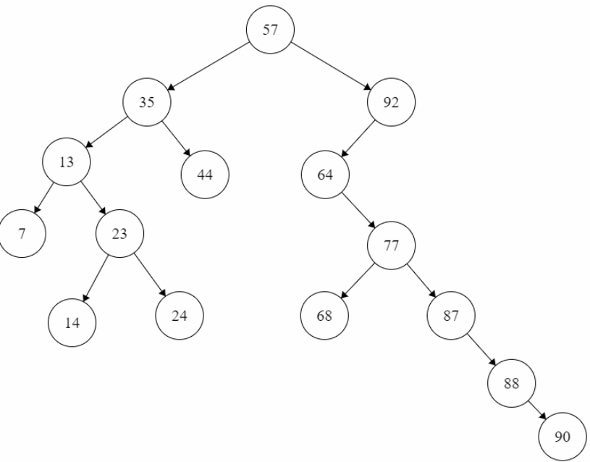
Árbol AVL (calcule el factor de equilibrio)
6 (-2)
Inserta los siguientes elementos y calcular el balanceo de cada nodo:
57, 35, 92, 64, 44, 77, 13, 68, 87, 13, 88, 90, 7, 23, 24, 14
3(2)
5 (5)
2(-1)
4 (-4)
0(0)
1(0)
0(0)
3 (-2)
0 (0)
0 (0)
2 (-2)
0(0)
1 (-1)
hb(u) = H(Left(u)) - H(Right(u))
0 (0)

Slide 7
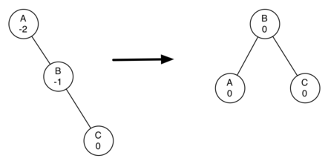
Árbol AVL
Dado que el árbol AVL es un árbol binario, los nuevos elementos también se agregan como hojas
El nuevo nodo hoja actualizará los factores de equilibrio de los nodos en la ruta que tomó para su ingreso
Si el equilibrio cae fuera del rango aceptado, entonces es necesario volver a equilibrar el árbol
Existen tres casos posibles cuando se inserta un nuevo elemento

Slide 8
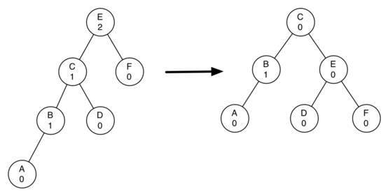
Inserción
Caso 1: La altura del árbol se mantiene y basta con agregar el nuevo nodo
Caso 2: Se necesita volver a equilibrar, por ello se realizan rotaciones simples o dobles
Caso 3:La altura del árbol crece, pero no hay necesidad de volver a equilibrar. Solo se actualizan las alturas
El peor caso del AVL tree, es cuando se requiere hacer rotaciones en todos los niveles hasta llegar al padre

Slide 9
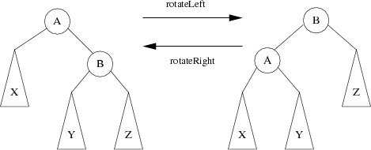
Rotaciones simples
Nos podemos dar cuenta que es una rotación simple si los valores de equilibrio del nuevo nodo con su padre tienen el mismo signo (e.g. +2, +1)
La rotación se hace a partir del nodo crítico, el cual es el que tiene el factor de equilibrio fuera del rango
Ejemplo, insertar: 75, 24, 10
Qué pasaría en el siguiente caso?
Insertar: 75, 24, 32
xAyBz = xAyBz

Slide 10
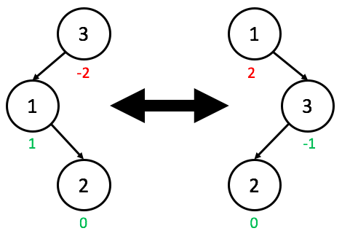
Rotaciones dobles
Las rotaciones dobles son importantes en situaciones donde una rotación simple nos dejaría en el mismo problema (ver imagen)
En dicho caso se debe realizar primero una rotación contraria sobre el nodo hijo
En la imagen se debería hacer una rotación a la izquierda sobre el nodo 1 primero y después una rotación a la derecha
Esto sería una rotación izquierda derecha
-2
+2
-1
-1

Slide 11
Rotaciones
100
35
70
70
70
70
35
100
35
100
35
100
Rotación a la derecha
Rotación a la izquierda
100
70
85
85
70
100
70
100
70
100
85
85
Rotación a la izquierda derecha
Rotación a la derecha izquierda
Notes:
https://programmingpraxis.com/2011/11/25/avl-trees/

Slide 12
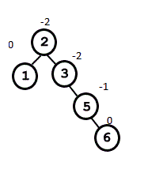
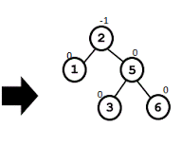
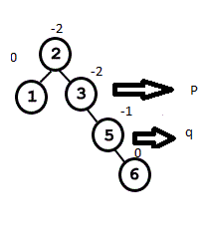
Rotaciones simples
Ejemplo: rotación simple izquierda desde 3

Slide 13
Rotaciones (algoritmo)
Rotación a la izquierda en X
Y
Y
L_Rota(&X):
X
D
Z
D
A
Z
X
C
B
C
A
B
Notes:
https://programmingpraxis.com/2011/11/25/avl-trees/

Slide 14
Rotaciones (algoritmo)
Rotación a la izquierda en X
Y
Y
L_Rota(&X):
Z = X->right
X->right = Z->left
Z->left = X
X = Z
X
D
Z
D
A
Z
X
C
B
C
A
B
Notes:
https://programmingpraxis.com/2011/11/25/avl-trees/

Slide 15
Rotaciones (algoritmo)
Rotación a la derecha en Y
R_Rota(&Y):
Y
Z
Z
D
X
Y
X
C
A
B
C
D
A
B
Notes:
https://programmingpraxis.com/2011/11/25/avl-trees/

Slide 16
Rotaciones (algoritmo)
Rotación a la derecha en Y
R_Rota(&Y):
Z = Y->left
Y->left = Z->right
Z->right = Y
Y = Z
Y
Z
Z
D
X
Y
X
C
A
B
C
D
A
B
Notes:
https://programmingpraxis.com/2011/11/25/avl-trees/

Slide 17
Rotaciones (algoritmo)
Rotación doble izquierda derecha
Rotación doble derecha izquierda
LR_Rota(&Y):
L_Rota(Y->left)
R_Rota(Y)
RL_Rota(&Y):
R_Rota(Y->right)
L_Rota(Y)
Notes:
https://programmingpraxis.com/2011/11/25/avl-trees/

Slide 18
Rotaciones (algoritmo balancear)
Balancear(node)
--------------------------
si hb(node) >= 2:
si hb(node->left) <= -1
L_Rota(node)
R_Rota(node)
si hb(node) <= -2:
si hb(node->right) >= 1:
R_Rota(node)
L_Rota(node)

Slide 19
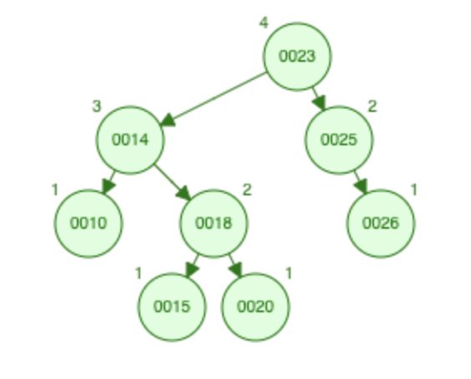
Borrado
Para el borrado hay ciertos casos a tener en cuenta:
Buscar el desbalance verificando los hijos de mayor altura.
Este proceso se repite hasta encontrar dos casos e identificar el tipo de rotación.
Por ejemplo, borrar el 26:
El nodo en desbalance sería el 23, su hijo con mayor altura 14, y el el siguiente 18.
Entonces sería una rotación LR

Slide 20
Borrado
Para el borrado hay ciertos casos a tener en cuenta:
Buscar el desbalance verificando los hijos de mayor altura.
Este proceso se repite hasta encontrar dos casos e identificar el tipo de rotación.
Por ejemplo, borrar el 26:
El nodo en desbalance sería el 23, su hijo con mayor altura 14, y el el siguiente 18.
Entonces sería una rotación LR
18
14
23
10
15
20
25

Slide 21
Borrado
El caso del borrado se trata similar al del borrado en un BST:
Primero debemos cambiar el nodo con el nodo siguiente (derecha, más a la izquierda) o anterior (izquierda, más a la derecha)
Se procede a eliminar el nodo en la hoja
Se verifica el equilibrio y se aplican rotaciones si es necesario
100
70
140
125
Borrar el 70
100
125
125
100
140
140

Slide 22
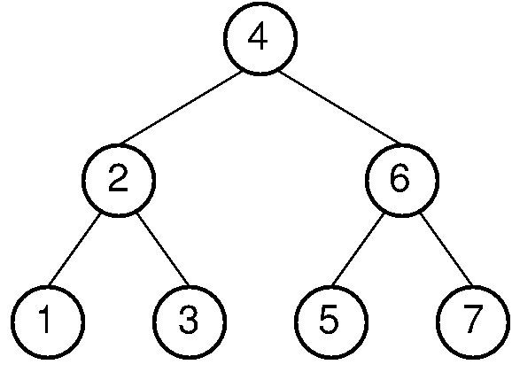
AVL Sort
Un árbol AVL, debido al tiempo de ejecución en sus funciones puede ser utilizado similar a los heaps (e.g. cola de prioridad)
Insertar O(n log n) y el recorrido (traversal) de un árbol AVL se realiza en tiempo O(n)
A pesar que los árboles AVL son bastante eficientes como para reemplazar a los heaps, por qué se preferiría usar heaps?
Porque los árboles AVL ocupan más espacio que un heap
Notes:
Comparen los tiempos con los algoritmos conocidos de ordenamiento

Slide 23
Ejemplo
Insertar en un árbol AVL:
35
30
27
11
16
100
50
91
73
5
Remover:
30
35
100
Notes:
Comparen los tiempos con los algoritmos conocidos de ordenamiento

Slide 24
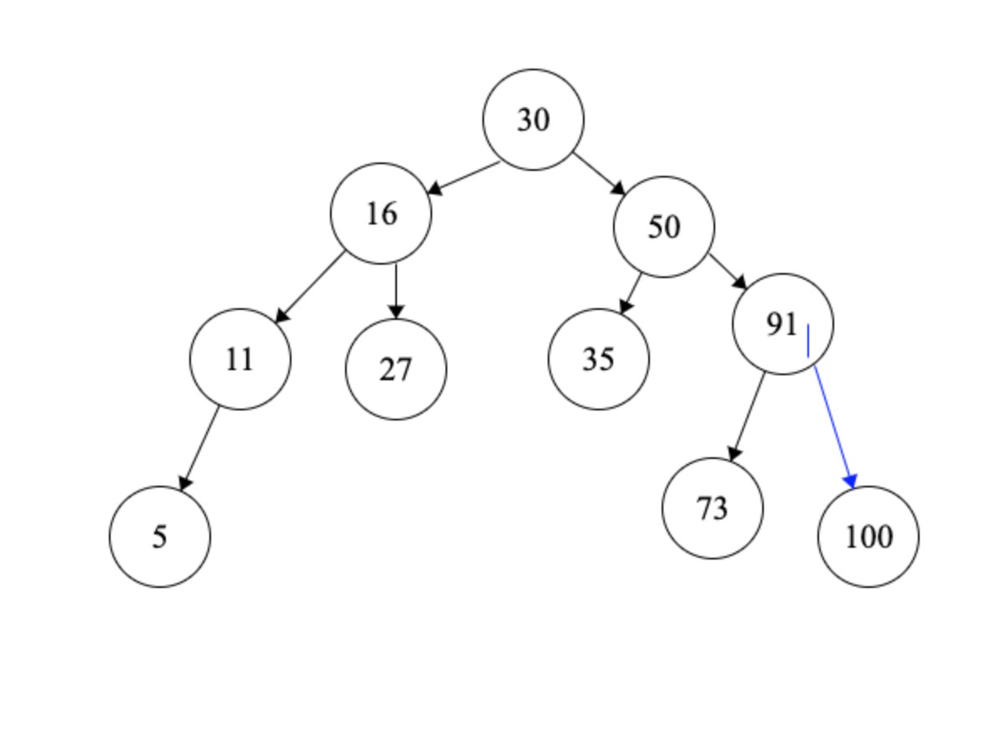
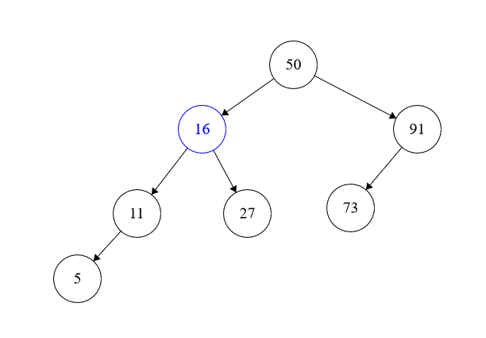
Ejemplo
Insertar en un árbol AVL:
35
30
27
11
16
100
50
91
73
5
Remover:
30
35
100
Notes:
Comparen los tiempos con los algoritmos conocidos de ordenamiento

Slide 25
Welcome to
Algorithms and Data Structures! - CS2100
Notes:
Explicar casos de doble rotación: https://www.geeksforgeeks.org/avl-tree-set-2-deletion/

